Slide 1
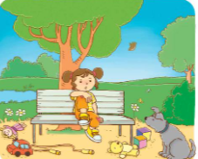
Osnovna šola Notranjski odred Cerknica, učiteljice 3. razredov

Slide 2
Marko gre v hišo.
Špela gre iz hiše.

Slide 3
Knjiga je na mizi.
Špela je vzela knjigo z mize.

Slide 4
Jabolko je na drevesu.
Jabolko je padlo z drevesa.

Slide 5
Deček sedi na stolu.
Deček bo skočil s stola.

